Slide 1
UBND PHƯỜNG HƯNG ĐẠO
TRƯỜNG TIỂU HỌC ĐA PHÚC
Hoạt động trải nghiệm lớp 3
TUẦN 25
BÀI 25: HĐCD: TRUYỀN THỐNG QUÊ HƯƠNG EM
GV: Nguyễn Thị Xuân

Slide 2
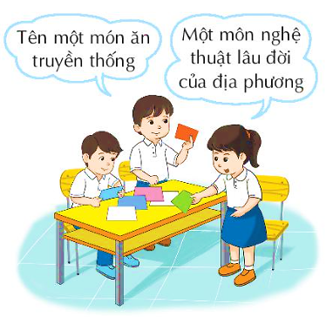
Thứ……ngày…..tháng…..năm…….
HOẠT ĐỘNG TRẢI NGHIỆM
Bài 25: TRUYỀN THỐNG QUÊ HƯƠNG EM
1. Chia sẻ truyền thống quê hương em.
Sau khi quan sát đoạn video em hãy cho biết, em nhìn thấy những gì trên đoạn video?

Slide 3
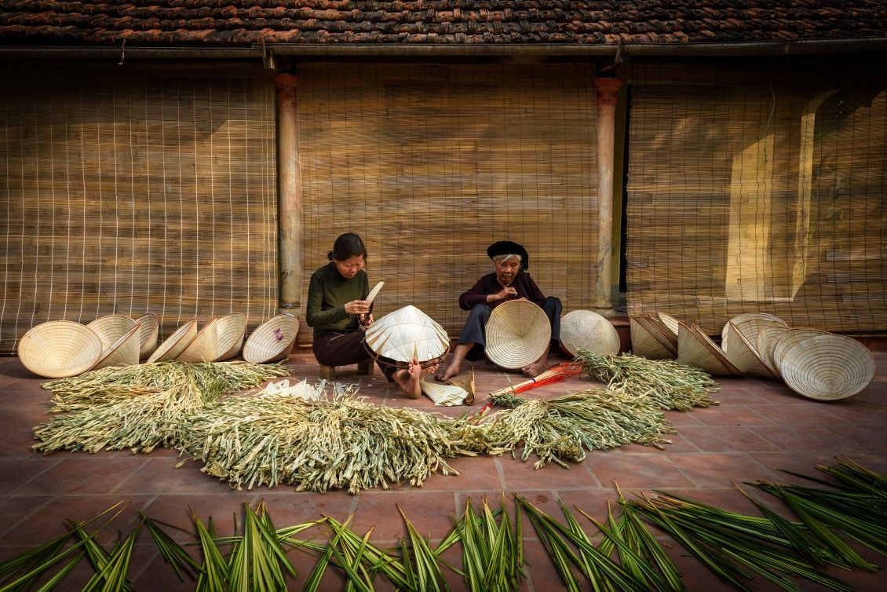
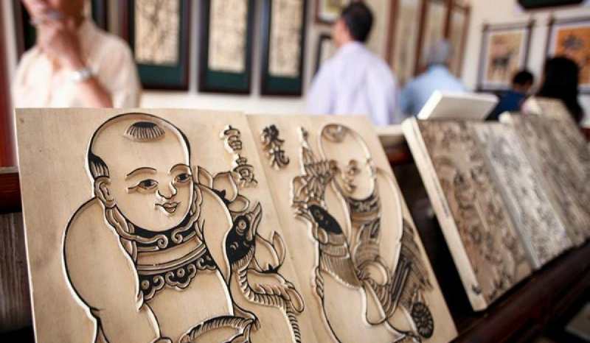
Thứ……ngày…..tháng…..năm…….
HOẠT ĐỘNG TRẢI NGHIỆM
Bài 25: TRUYỀN THỐNG QUÊ HƯƠNG EM
1. Chia sẻ truyền thống quê hương em.
Các làng nghề truyền thống
Làm nón – Tây Hồ - Huế
Tranh Đông Hồ

Slide 4

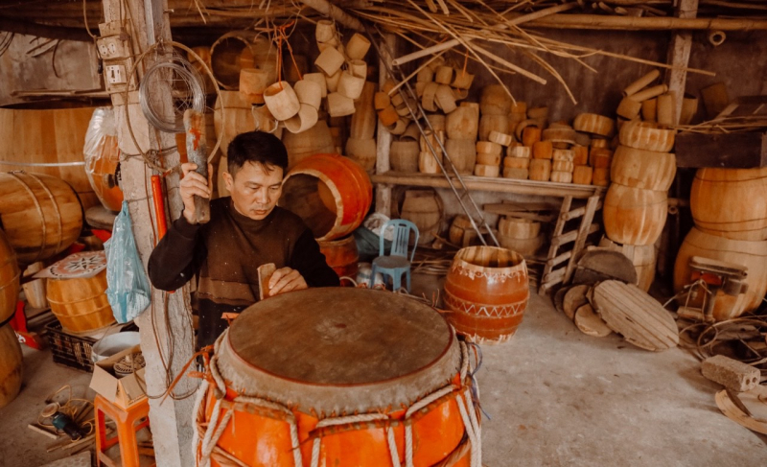
Thứ……ngày…..tháng…..năm…….
HOẠT ĐỘNG TRẢI NGHIỆM
Bài 25: TRUYỀN THỐNG QUÊ HƯƠNG EM
1. Chia sẻ truyền thống quê hương em.
Lụa Hà Đông
Trống Đọi Tam

Slide 5
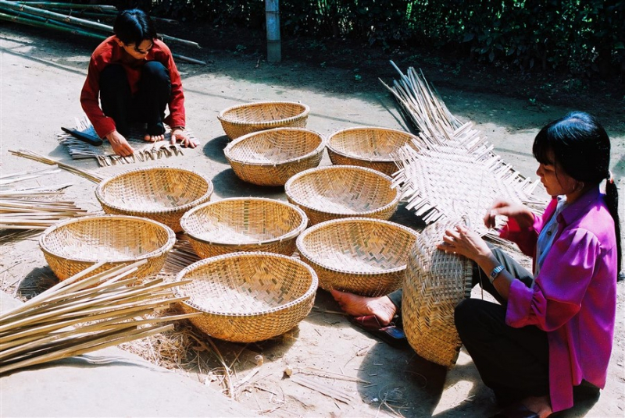
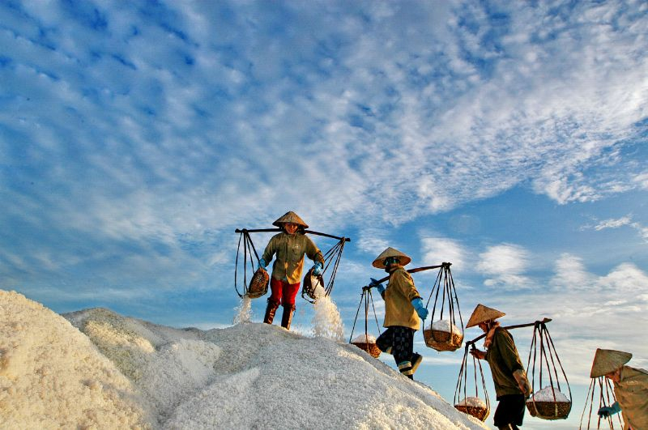
Thứ……ngày…..tháng…..năm…….
HOẠT ĐỘNG TRẢI NGHIỆM
Bài 25: TRUYỀN THỐNG QUÊ HƯƠNG EM
1. Chia sẻ truyền thống quê hương em.
Làm thúng Phú Yên
Làm muối – Tuyết Diêm

Slide 6
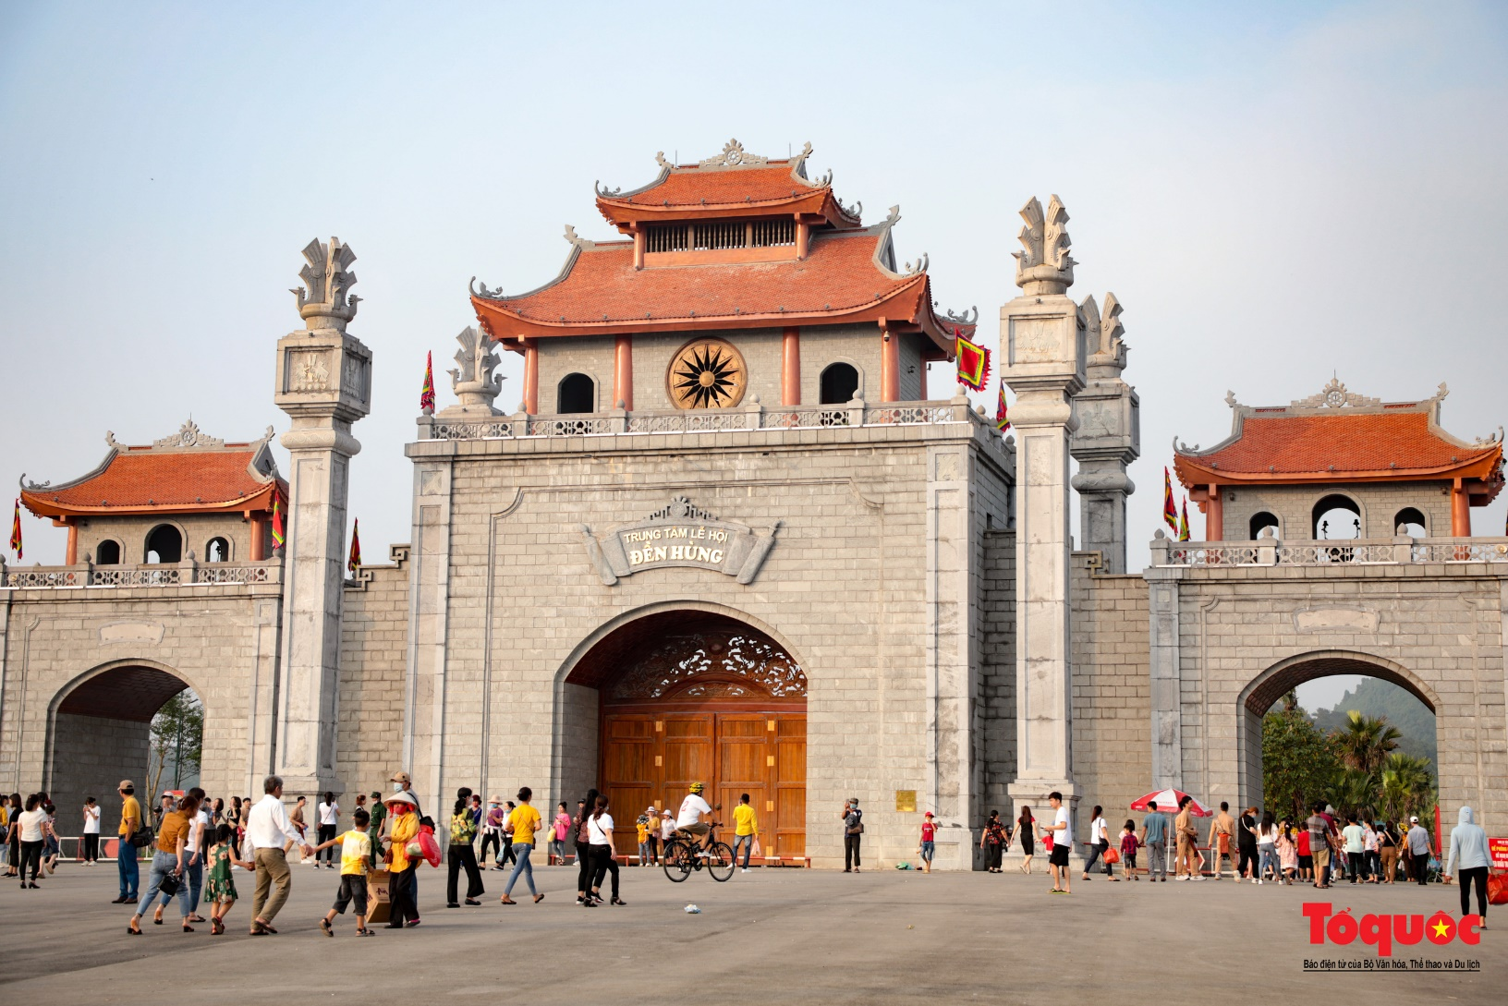
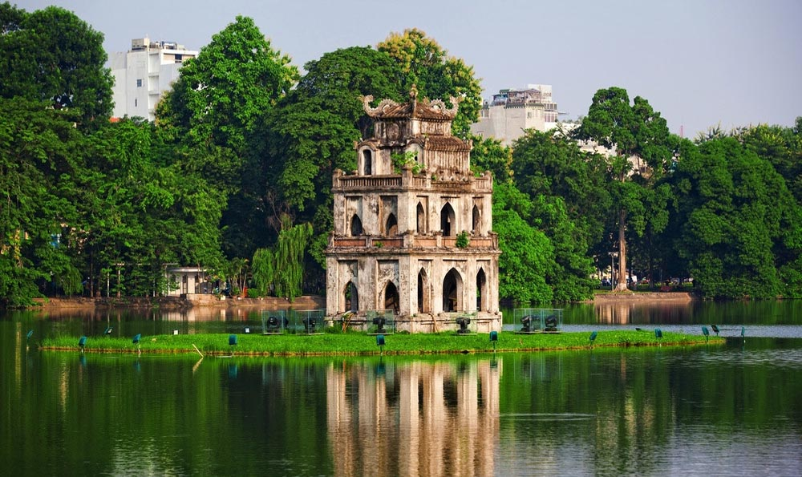
Thứ……ngày…..tháng…..năm…….
HOẠT ĐỘNG TRẢI NGHIỆM
Bài 25: TRUYỀN THỐNG QUÊ HƯƠNG EM
1. Chia sẻ truyền thống quê hương em.
Các di tích của Việt Nam
Đền Hùng- Phú Thọ
Hồ Gươm –
Hà Nội

Slide 7
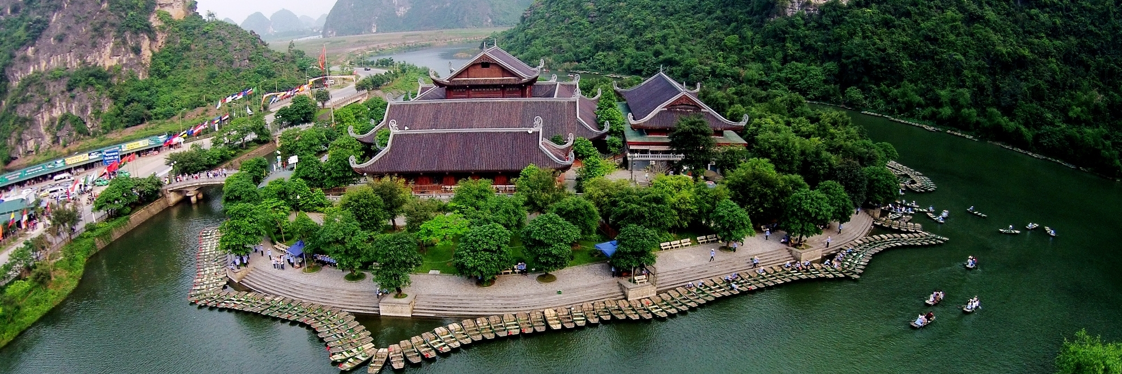
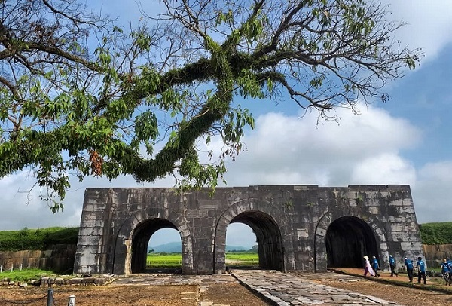
Thứ……ngày…..tháng…..năm…….
HOẠT ĐỘNG TRẢI NGHIỆM
Bài 25: TRUYỀN THỐNG QUÊ HƯƠNG EM
1. Chia sẻ truyền thống quê hương em.
Cố Đô Hoa Lư
Thành nhà Hồ

Slide 8
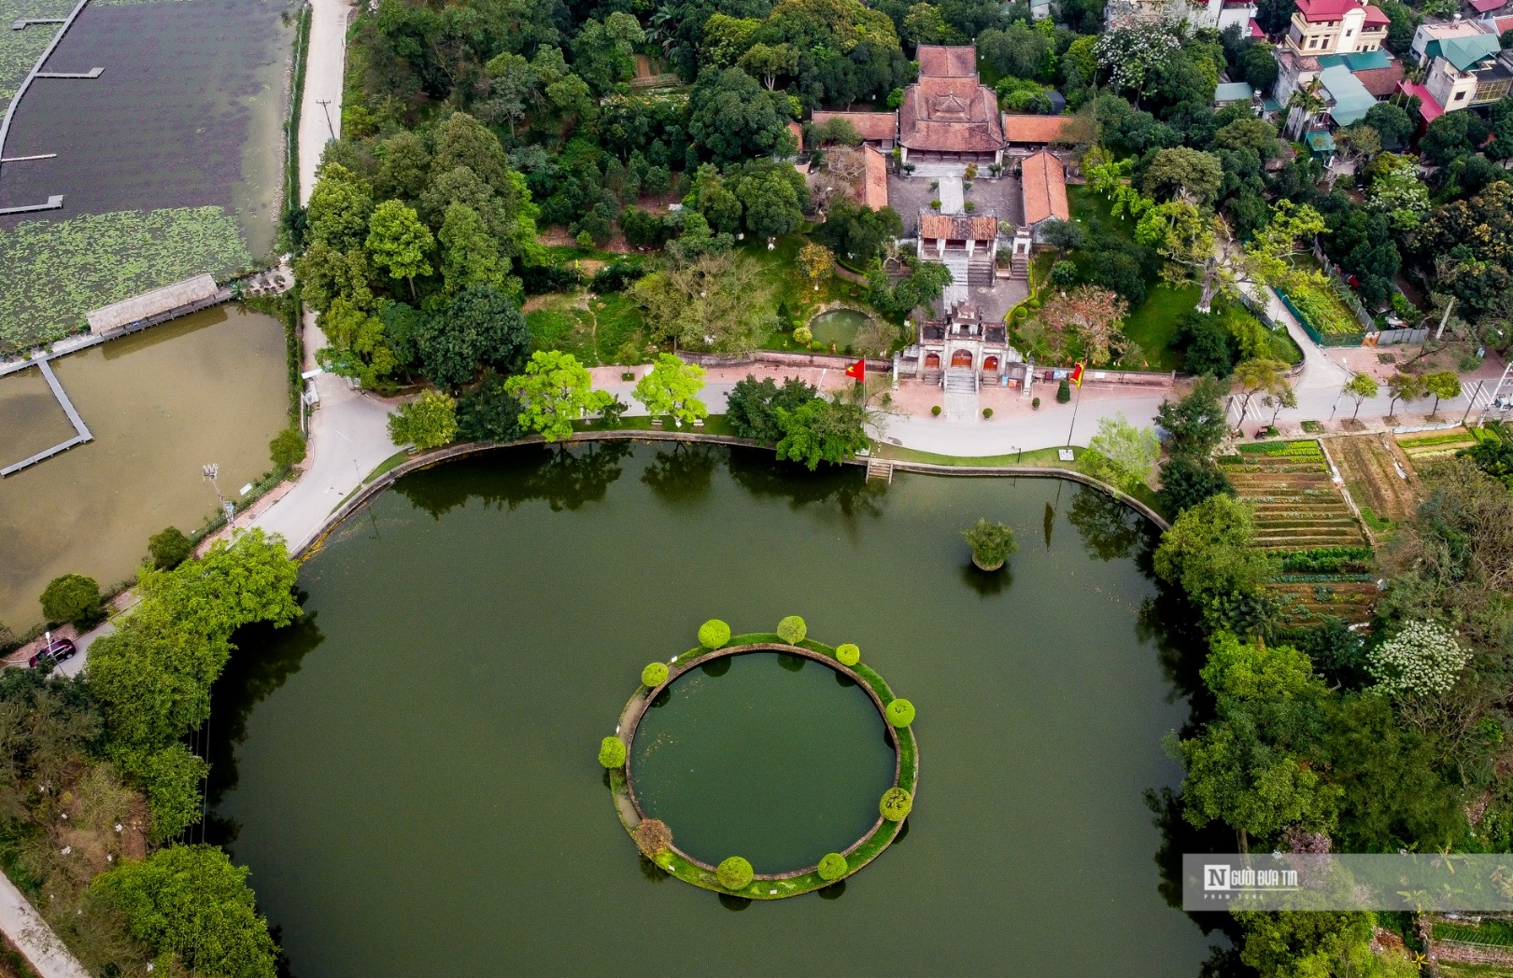
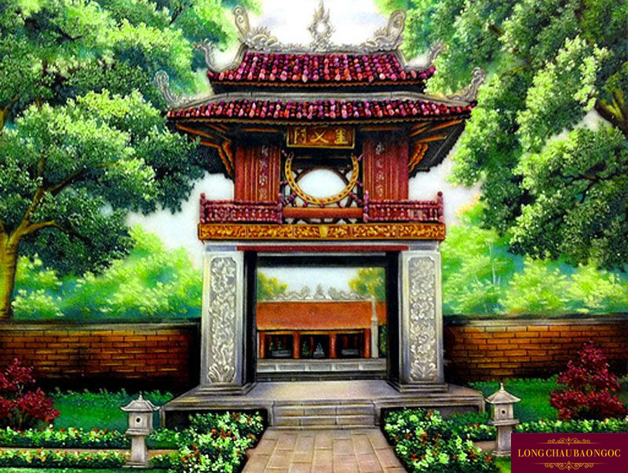
Thứ……ngày…..tháng…..năm…….
HOẠT ĐỘNG TRẢI NGHIỆM
Bài 25: TRUYỀN THỐNG QUÊ HƯƠNG EM
1. Chia sẻ truyền thống quê hương em.
Thành Cổ Loa
Văn Miếu Quốc Tử Giám

Slide 9
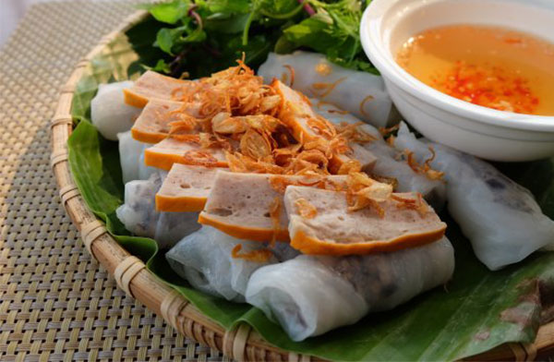
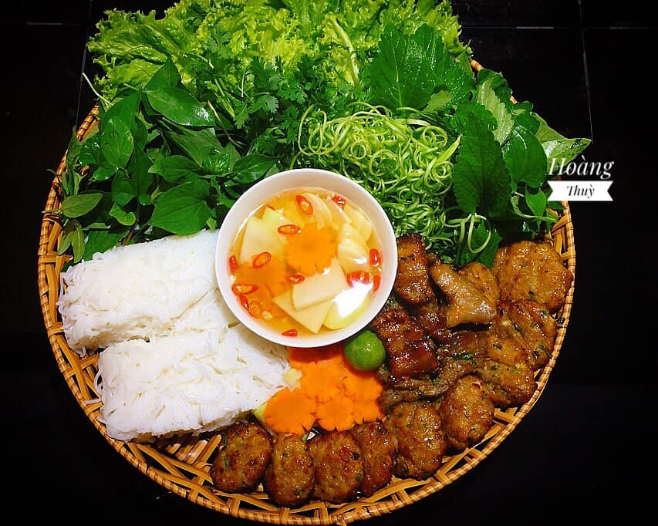
Thứ……ngày…..tháng…..năm…….
HOẠT ĐỘNG TRẢI NGHIỆM
Bài 25: TRUYỀN THỐNG QUÊ HƯƠNG EM
1. Chia sẻ truyền thống quê hương em.
Các món ăn truyền thống:
Bánh cuốn
Bún chả

Slide 10
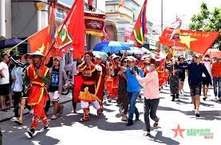
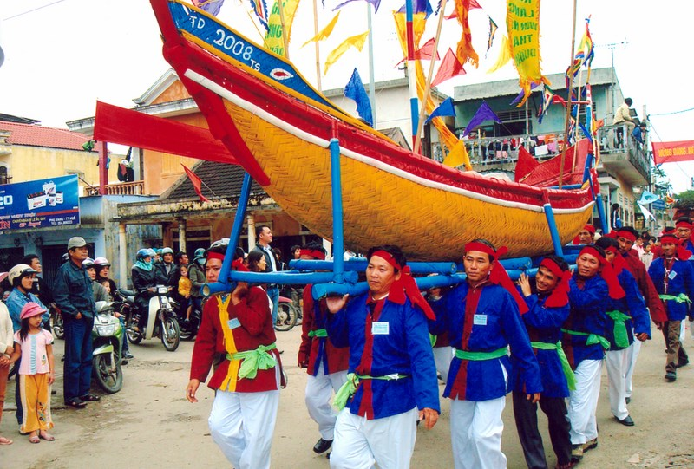
Thứ……ngày…..tháng…..năm…….
HOẠT ĐỘNG TRẢI NGHIỆM
Bài 25: TRUYỀN THỐNG QUÊ HƯƠNG EM
1. Chia sẻ truyền thống quê hương em.
Các lễ hội truyền thống
Lễ Hội Đình Quan Lạn
Lễ hội Cầu Ngư

Slide 11
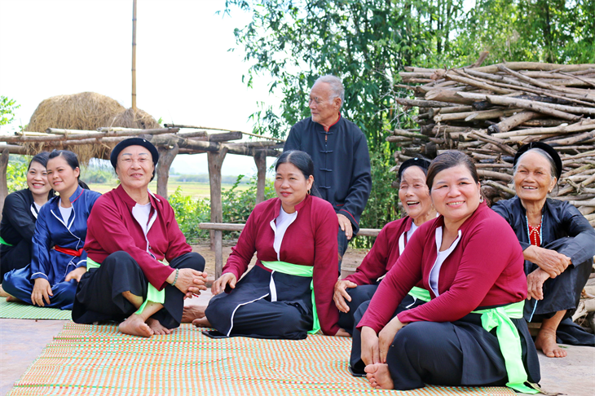
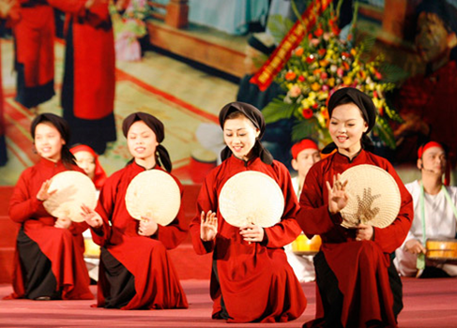
Thứ……ngày…..tháng…..năm…….
HOẠT ĐỘNG TRẢI NGHIỆM
Bài 25: TRUYỀN THỐNG QUÊ HƯƠNG EM
1. Chia sẻ truyền thống quê hương em.
Các nghệ thuật truyền thống
Hát sọong cô Dân tộc Sán dìu
Hát Xoan

Slide 12
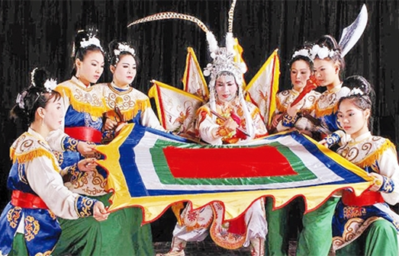
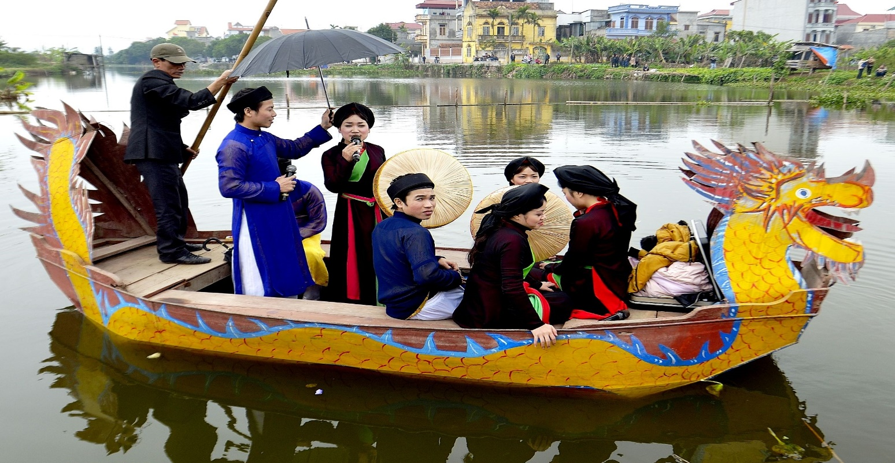
Thứ……ngày…..tháng…..năm…….
HOẠT ĐỘNG TRẢI NGHIỆM
Bài 25: TRUYỀN THỐNG QUÊ HƯƠNG EM
1. Chia sẻ truyền thống quê hương em.
Các lễ hội truyền thống
Tuồng
Hát quan họ

Slide 13
Thứ……ngày…..tháng…..năm…….
HOẠT ĐỘNG TRẢI NGHIỆM
Bài 25: TRUYỀN THỐNG QUÊ HƯƠNG EM
Kết luận
Mỗi địa phương đều có những nét truyền thống riêng. Mỗi nơi có thể có những nghề thủ công, nghệ thuật biểu diễn, lễ hội hay món ăn truyền thống riêng. Các địa phương đều có những chuyện về lịch sử dựng nước và gữi nước. Chúng ta hãy cùng nhau tìm hiểu về những nét truyền thống của địa phương mình nhé.

Slide 14
Thứ……ngày…..tháng…..năm…….
HOẠT ĐỘNG TRẢI NGHIỆM
Bài 25: TRUYỀN THỐNG QUÊ HƯƠNG EM
2. Lập kế hoạch tìm hiểu một số nét truyền thống tại địa phương
Nghề truyền thống | Di tích lịch sử | Món ăn truyền thống | Lễ hội truyền thống | Nghệ thuật truyền thống
Muối | Bến K15 | Bánh mì que | Lễ hội chọi trâu | Ca trù
….. | ….. | ….. | ….. | ……
Làng chài Cửa
Vạn
Di tích thương
cảng Vân Đồn
Hát sọong cô của
dân tộc Sán Dìu
Chả mực
Lễ hội chèo bơi

Slide 15

XIN CHÂN THÀNH CẢM ƠN
QUÝ THẦY CÔ GIÁO VÀ CÁC EM

